Slide 1
Історія дослідження звуку
Виконали: Холодюк Ярина, Стефанесій Ліза, Слободян Оксана

Slide 2
Мета: Дослідити історію вивчення звуку
План
Дослідження звуку в світі
Дослідження звуку в Україні
Підсумки

Slide 3
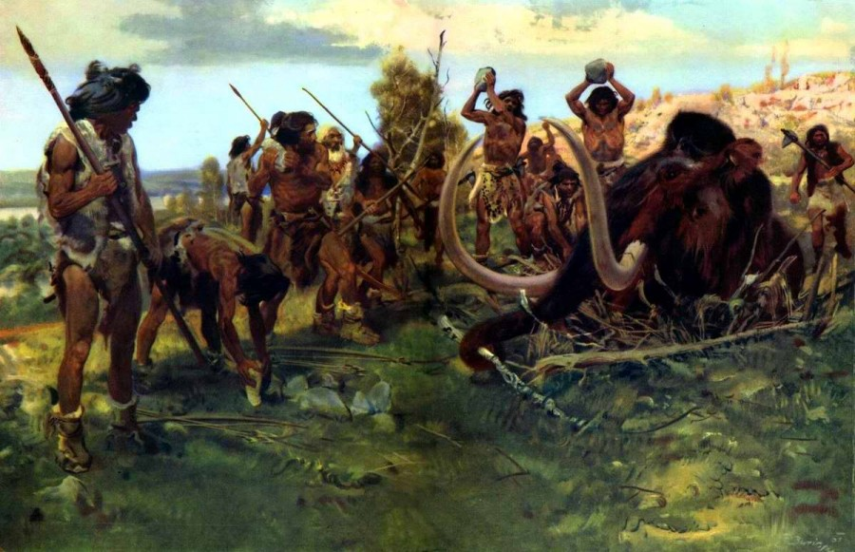
Звуки до нашої ери
Формування акустики, як важливого розділу сучасної фізики, почалося задовго до початку писемної історії. Деякі археологічні знахідки вказують на виготовлення людиною музичного інструменту з кістки з боковими отворами майже сорок тисяч років тому.

Slide 4
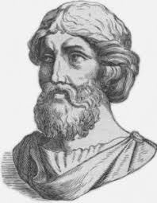
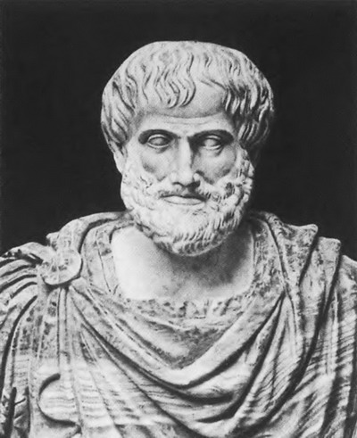
5-6 ст. до н. е.
Вважають, що перші наукові дослідження природи музичних звуків, було проведено грецьким філософом Піфагором у 6 столітті до нашої ери. Його дослідження пов'язані з вивченням звуків, що виникають при коливанні струн. Він встановив залежність між довжиною струни та частотою коливань.
Аристотель висловлювався відносно процесу поширення звуку, як передавання стану стиснення-розтягу від однієї частинки повітря до іншої. Йому належать також міркування відносно природи людського голосу. Однак, філософ висловлював хибне твердження про те, що високочастотні звуки поширюються швидше, ніж низькочастотні.

Slide 5
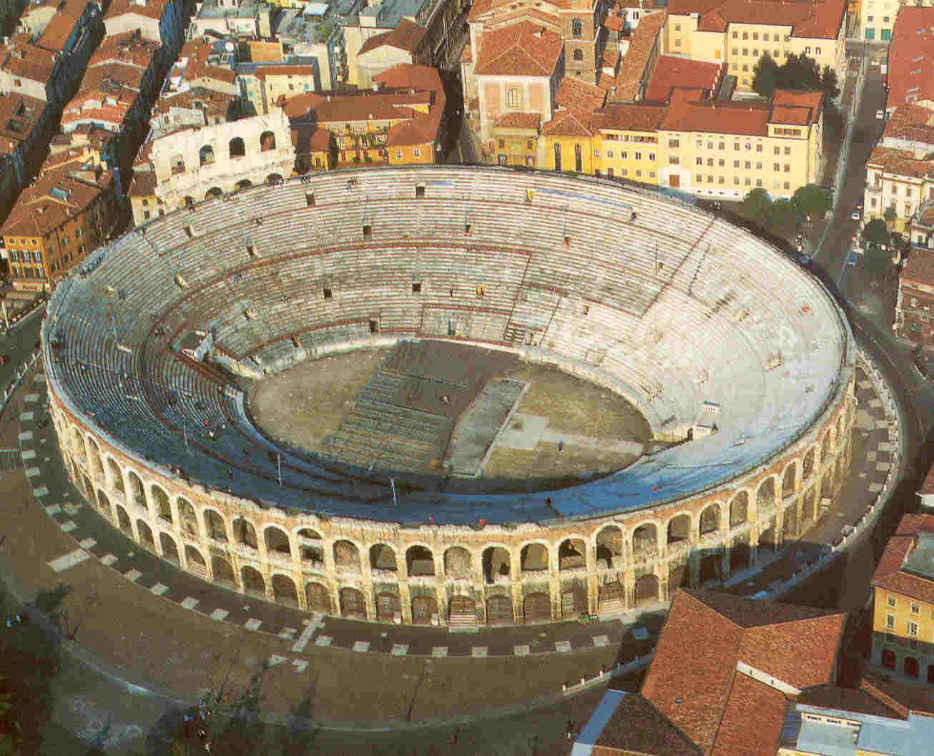
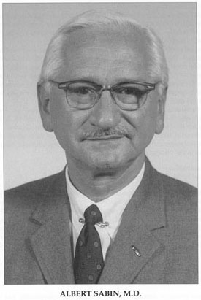
Архітектурна акустика
З початком нашої ери виникло таке поняття як архітектурна акустика. Приклади застосування акустичних знань в будівництві представлені у відкритих театрах Стародавньої Греції та Риму.
Сучасна архітектурна акустика бере початок від робіт американського вченого У. Себіна. Акустичні випробування приміщень засновані на електричних вимірах звукового сигналу, що приймається в приміщенні мікрофоном, і полягають у визначенні рівномірності розподілу звуку в просторі.

Slide 6
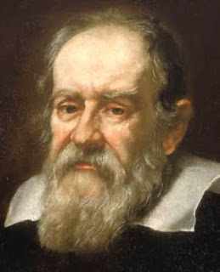
16 ст. - початок 17ст.
Формування сучасних уявлень про особливості коливальних процесів розпочалося роботами Галілео Галілея. Він виявив явище ізохронізму (незалежності періоду коливань маятника від амплітуди). Проте, Галілей помилково вважав, що це явище відбувається за будь-яких значень амплітуд. Він вивчав і явище резонансу. Кінець 16 та початок 17 століть знаменує період значного інтересу до питань коливання струн.

Slide 7
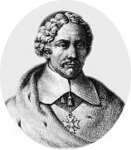
16 ст. – початок 17 ст.
Суттєві досягнення у вивченні звуку здобув французький вчений Жозеф Саверіо (Joseph Sauveur), французький вчений, засновник музичної акустики, член Паризької Академії Наук (1696).
Основні його фізичні дослідження присвячені акустиці. Вивчав явища підсилення звуку, розробив метод визначення частоти звуку і дав перший розрахунок довжини звукової хвилі, проводив дослідження коливань струни, зокрема спостерігав вузли і пучності, визначав частоту биття. Помітив, що при коливанні струни поряд з основним тоном існують і інші звукові тони (вищі гармоніки), що знаходяться в простих кратних відносинах з основним тоном. Пояснив обертони. Перший визначив межі чутності звуку.

Slide 8
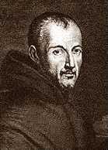
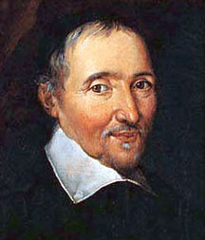
Визначення швидкості звуку
Уявлення про скінчену величину швидкості звуку на основі спостереження за явищем луни та затримки появи звуку після пострілу гармати, сформувалося досить давно. Першими, хто виміряв швидкість звуку, є Гассенді та Мерсенн. Обидва дослідники аналізували постріл гармати, фіксуючи інтервал часу після сполоху під час пострілу та часом повернення звуку. За даними Гассенді швидкість становила 478 м/c. Мерсен одержав — 450 м/c.
Марен Мерсенн
Пьєр Гассенді

Slide 9
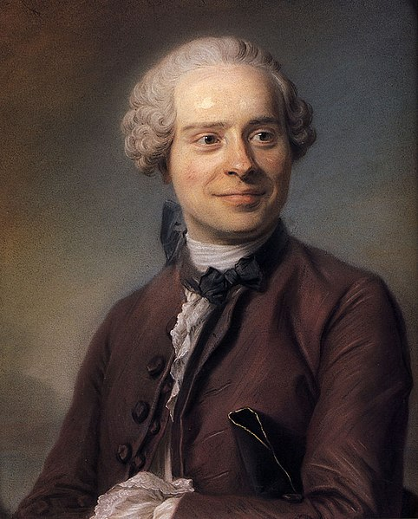
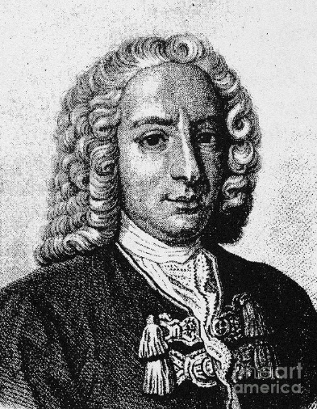
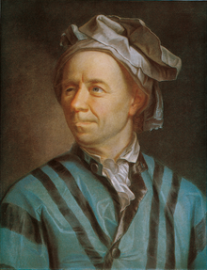
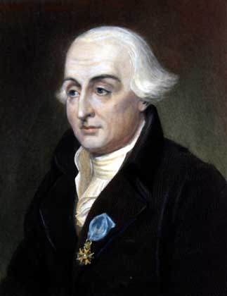
Нова ера у розвитку акустики
З оприлюдненням Ісааком Ньютоном своїх «Начал», розпочалася нова ера у розвитку акустики. Велике значення для подальшого розвитку математичних методів дослідження в акустиці мала Дискусія про струну, в якій узяли участь Даніель Бернуллі, Жан Лерон д'Аламбер, Леонард Ейлер, Жозеф-Луї Лагранж. Предметом дискусії було два розв'язання хвильового рівняння для струни. Обґрунтування розв'язку Бернуллі одержав лише Фур'є. Дискусія відіграла значну роль у розвитку методів розв'язання не лише проблем акустики, а і розвитку математичної фізики.
Жан Лерон д'Аламбер
Даніель Бернуллі
Жозеф-Луї Лагранж
Леонард Ейлер

Slide 10
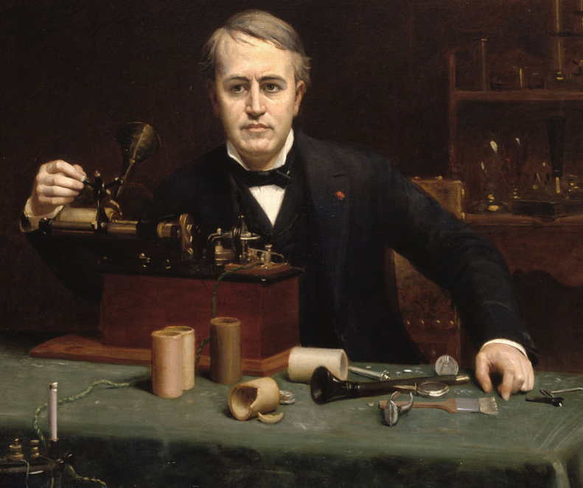
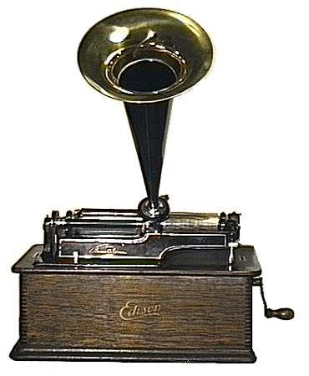
17 століття
Наступний етап розвитку акустики - це звукозапис. Історія звукозапису розпочинається 12 серпня 1877 року, коли Едісон зробив перший у світі звукозапис на циліндрі фонографа.
Томас Едісон вперше записав людський голос на фонограф і прокричав "Hello" у приймач свого винаходу. Але відомим Едісона зробила демонстрація пісні «Mary had a little lamb» на фонографі і винахідника охрестили «чарівником з Менло парк». Загадкова машина, що говорить, викликала крайнє здивування. Ні один винахід Едісона не справив такого приголомшливого враження в Європі та Америці.

Slide 11
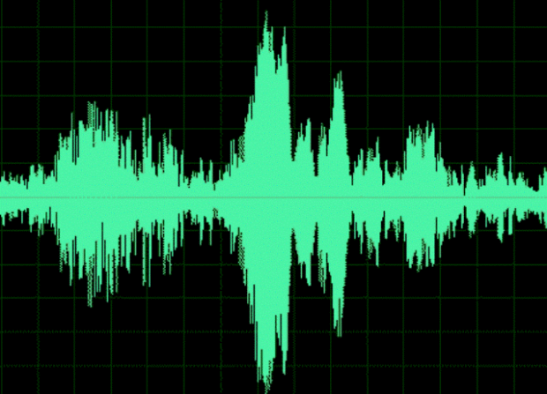
19 – 20 століття
Активна дослідницька діяльність багатьох учених у XIX та XX століттях сформувала сучасну акустику, як науку, що охоплює явища, пов'язані зі створенням, поширенням хвиль та взаємодією їх із середовищем. В акустику прийшла диференціація, сформувалися окремі наукові та інженерні дисципліни.

Slide 12
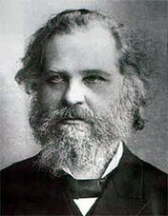
Дослідження звуку в Україні
Перші дослідження, пов'язані з вивченням закономірностей поширення хвильових збурень, виконав в Україні професор Новоросійського університету (Одеса) Микола Олексійович Умов. У його дослідженнях значне місце посідала робота з визначення кількісних оцінок величини енергії, що переноситься хвилею. У 1874 році він захистив докторську дисертацію на тему: «Рівняння руху енергії у тілах»

Slide 13
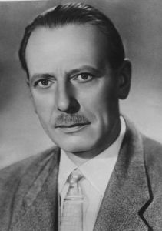
Дослідження звуку в Україні
Значний внесок у становленні акустики внесли роботи видатного вченого О. О. Харкевича, який з 1944 по 1952 рік працював в Україні, спочатку у Львівській політехніці, а відтак, в інституті фізики НАН України. Він читав лекції на кафедрі акустики Київського політехнічного інституту.
Основні праці — з теорії та розрахунку електроакустичних апаратів, теорії інформації, з радіотехніки.
Автор понад 100 наукових робіт, зокрема 10 монографій. Його «Нариси загальної теорії зв'язку» (1955) стали однією з праць, що заклали підвалини теорії інформації.
Інші книги:
«Теорія електроакустичних апаратів» (1940),
«Теоретичні основи радіозв'язку» (1957),
«Спектри та аналіз» (4-е видання — 1962),
«Боротьба з перешкодами» (2-е видання — 1965).

Slide 14
Наші далекі предки використовували звук для передачі різних повідомлень на великі відстані. Наприклад, часті удари дзвону сповіщали про напад ворогів, про пожежу або про стихійне лихо. А нам, жителям XXI століття, звукові хвилі, як і раніше служать засобом пізнання, дозволяють насолоджуватися прекрасними поетичними рядками, слухати чарівну музику і просто спілкуватися з друзями.

Slide 15
Дякуємо за увагу!

